Slide 1
数据挖掘竞赛报告
管理科学与工程专业 2020级徐驰

Slide 2
目 录
1
选题介绍
2
数据集情况
3
利用深度学习的方法
4
SVM方法
5
体会

Slide 3

选题介绍
室内用户运动时序数据分类
1

Slide 4
1.选题介绍
选题介绍
随着数据量的不断积累，海量时序信息的处理需求日益凸显。作为时间序列数据分析中的重要任务之一，时间序列分类应用广泛且多样。时间序列分类旨在赋予序列某个离散标记。传统特征提取算法使用时间序列中的统计信息作为分类的依据。近年来，基于深度学习的时序分类取得了较大进展。基于端到端的特征提取方式，深度学习可以避免繁琐的人工特征设计。如何对时间序列中进行有效的分类,从繁芜丛杂的数据集中将具有某种特定形态的序列归属到同一个集合，对于学术研究及工业应用具有重要意义。

Slide 5
任务
基于上述实际需求以及深度学习的进展，本次训练赛旨在构建通用的时间序列分类算法。通过本赛题建立准确的时间序列分类模型，希望大家探索更为鲁棒的时序特征表述方法。

Slide 6
数据集介绍
室内用户运动时序数据分类

Slide 7
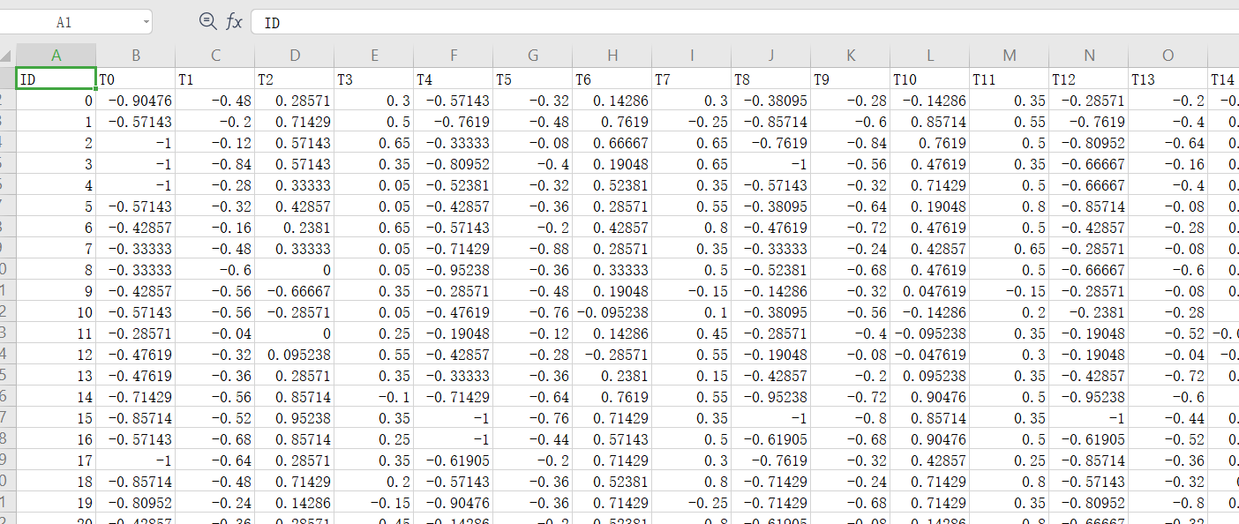
2.数据集情况
数据整理自网上公开数据集UCI（已脱敏），数据集涵盖2类不同时间序列，该类数据集广泛应用于时序分类的业务场景。
由于数据集已脱敏，可知每一个时间特征下的数据都已经做过规范化。因此在输入模型时不需要再次规范化
输入文字

Slide 8
2.数据集情况
数据整理自网上公开数据集UCI（已脱敏），数据集涵盖2类不同时间序列，该类数据集广泛应用于时序分类的业务场景。
由于数据集已脱敏，可知每一个时间特征下的数据都已经做过规范化。因此在输入模型时不需要再次规范化

Slide 9
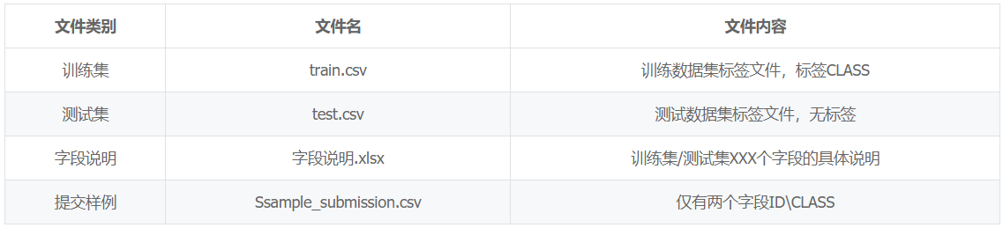
2.数据集情况

Slide 10
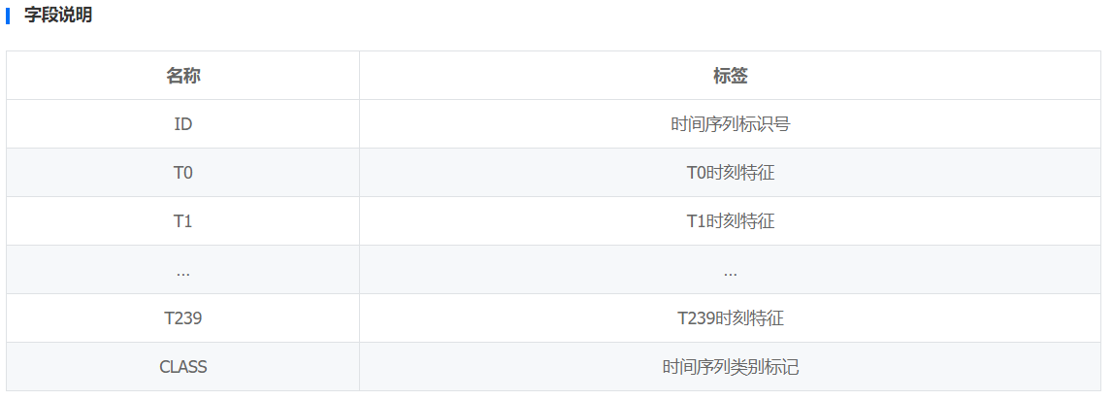
2.数据集情况

Slide 11
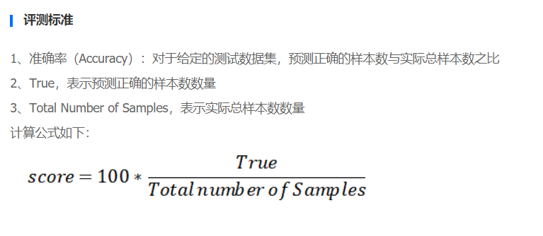
3.评价准则

Slide 12
基于深度神经网络分类器

Slide 13
3.深度神经网络LSTM
有一些序列问题。假设我们试着去预测“I grew up in France... I speak fluent French”最后的这个French。当前的信息建议下一个词可能是一种语言的名字，但是如果我们需要弄清楚是什么语言，我们是需要先前提到的离当前位置很远的 France 的上下文的。这说明相关信息和当前预测位置之间的间隔就肯定变得相当的大。 不幸的是，在这个间隔不断增大时，RNN 会丧失学习到连接如此远的信息的能力。

Slide 14
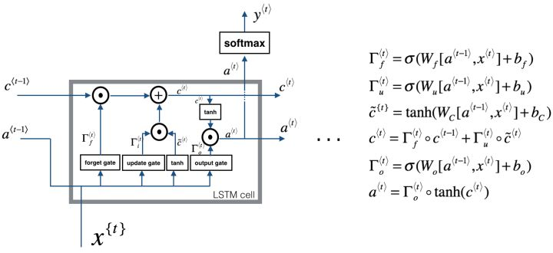
3.深度神经网络LSTM

Slide 15
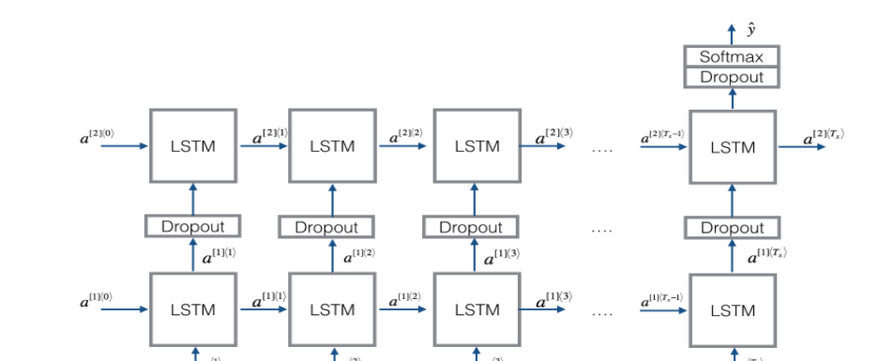
根据本次数据的特征，设计选用二层LSTM,取后一层隐层的特征作为输出，由于是二分类，采用sigmoid函数激活。
sigmoid

Slide 16
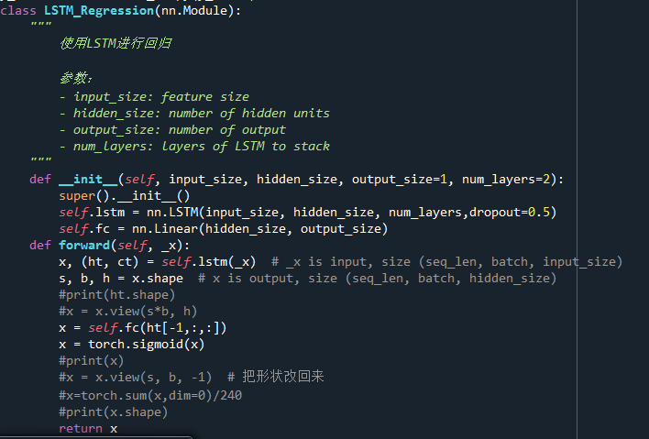
3.深度神经网络LSTM
部分代码如下：
使用了128个神经元，dropout概率为0.5，最终在测试集上的正确率约为74%

Slide 17
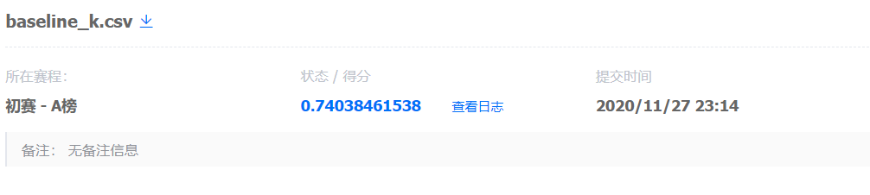

Slide 18
4，其他深度学习方法
CNN 可以很好地识别出数据中的简单模式，然后使用这些简单模式在更高级的层中生成更复杂的模式。当你希望从整体数据集中较短的（固定长度）片段中获得感兴趣特征，并且该特性在该数据片段中的位置不具有高度相关性时，1维卷积 CNN 是非常有效的。

Slide 19
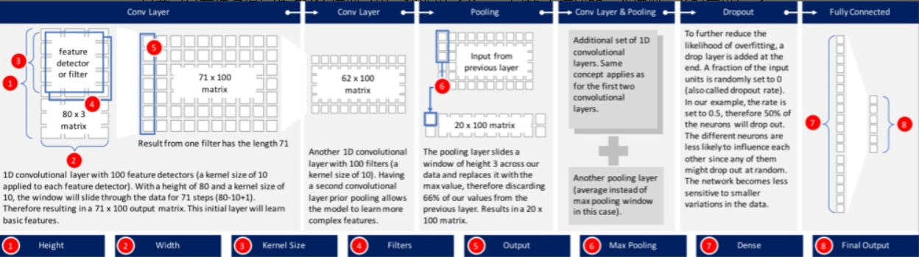
4，其他深度学习方法

Slide 20
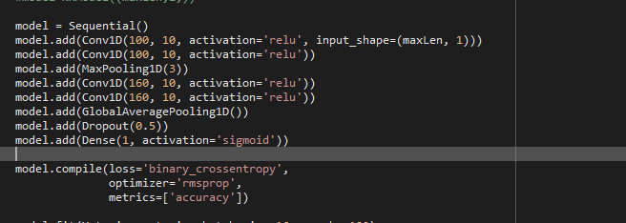
4，其他深度学习方法
第一层定义了高度为 10（也称为卷积核大小）的滤波器（也称为特征检测器）。只有定义了一个滤波器，神经网络才能够在第一层中学习到一个单一的特征。这可能还不够，因此我们会定义 100 个滤波器。这样我们就在网络的第一层中训练得到 100 个不同的特性。第一个神经网络层的输出是一个 71 x 100 的矩阵。

Slide 21
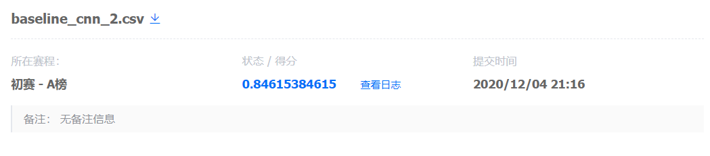

Slide 22
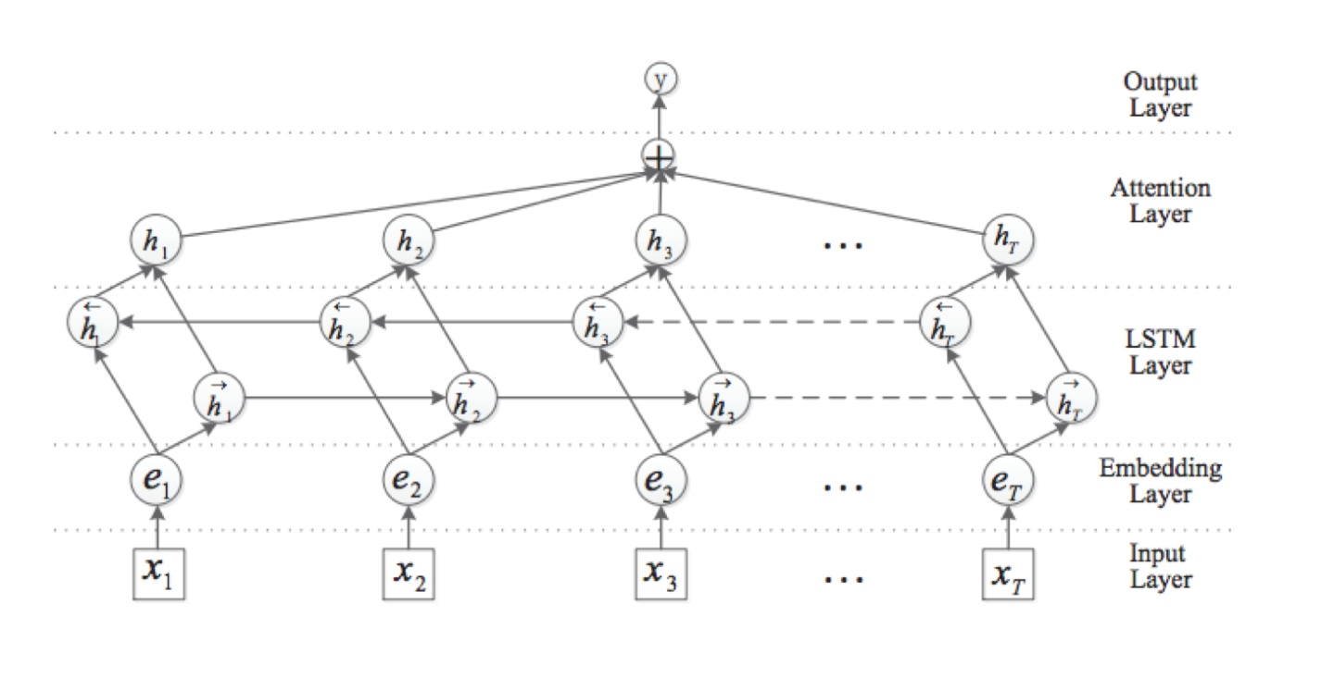
4，其他深度学习方法
深度学习里的Attention模型其实模拟的是人脑的注意力模型。举个例子来说，当我们阅读一段话时，虽然我们可以看到整句话，但是在我们深入仔细地观察时，其实眼睛聚焦的就只有很少的几个词，也就是说这个时候人脑对整句话的关注并不是均衡的，是有一定的权重区分的。这就是深度学习里的Attention Model的核心思想。

Slide 23
Attention机制
于是改进模型，使用了双向LSTM加attention层的模式，也就是将lstm每一个time-step的值输出到attention层中，再得到最后的输出。
由于这个方法太消耗资源，还未得出结果。

Slide 24
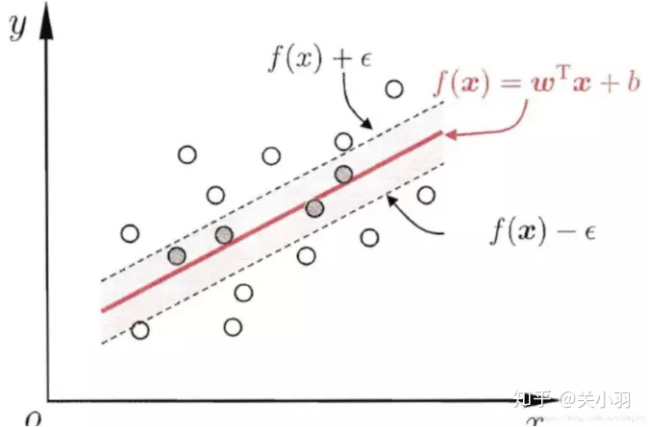
4.SVR方法
SVR是支持向量回归(support vector regression)的英文缩写，是支持向量机(SVM)的重要的应用分支。
从图例中分析，支持向量机回归与线性回归相比，支持向量回归表示只要在虚线内部的值都可认为是预测正确，只要计算虚线外部的值的损失即可。

Slide 25
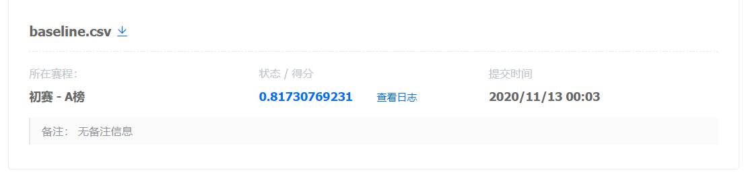

Slide 26
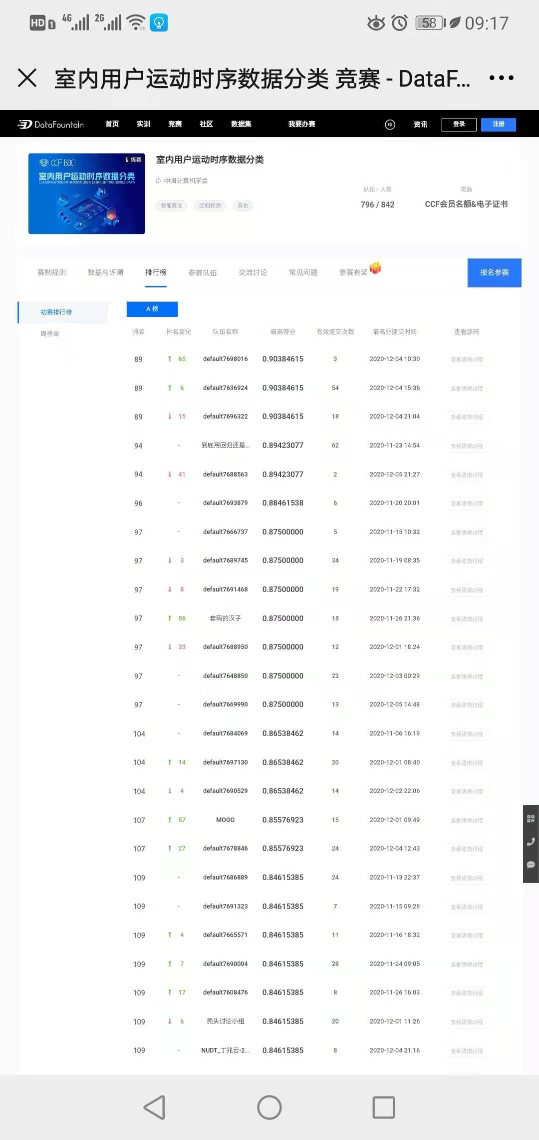
最终成绩
最终使用一维CNN，取得的成绩来做为最终成绩。排名109。

Slide 27
5.体会
学会了不同类型的数据需要进行什么预处理，通过不同数据类型，选择相适应的模型
学习了数据分析的方法
在深度学习时代，框架和模型的选择可以起到决定性的作用
学习了几种深度学习框架
对比了传统机器学习与深度学习的效率
学习了传统回归的方法

Slide 28
感谢聆听
Notes:
模板来自于 http://www.ypppt.com

